Slide 1
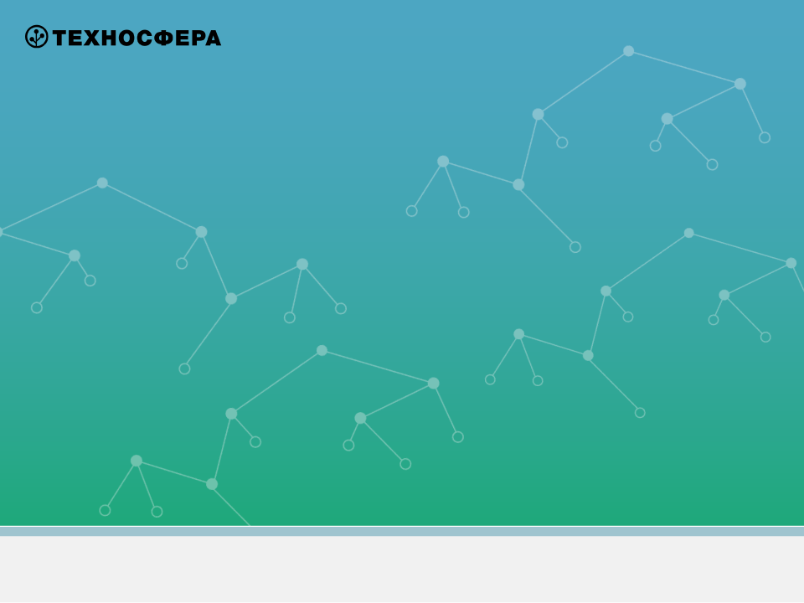
Разработка Интернет приложений
Лекция №1
Сергей Лихобабин

Slide 2
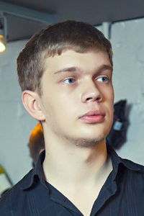
О лекторе
Сергей Лихобабин
Руководитель отдела внутренней разработки Mail.Ru Group

Slide 3
Введение
Что такое интернет приложения?
Обзор программы курса
Базовые понятия

Slide 4
План курса
2 лекции
11 смешанных занятий
5 модулей домашних заданий
1 проект по итогам курса

Slide 5
Программа: введение
Веб, его роль в современном мире
Базовые основы веба: HTML, HTTP
Уровнем ниже веба: TCP, DNS

Slide 6
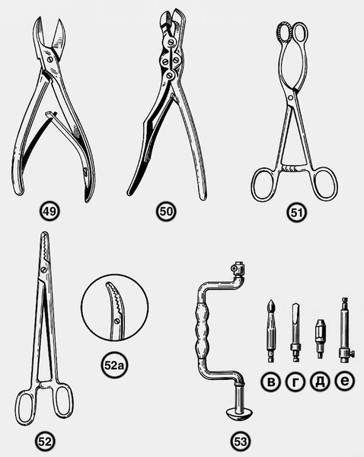
Программа: инструменты разработки
Unix: демоны, инсталляторы, пакеты
Веб-сервера: разница между ними и их устройство
ЯП для веба и их экосистемы

Slide 7

Программа: веб-серверы
Основные возможности конфигурации
Интерфейсы взаимодействия с прикладным кодом
Расширенные возможности конфигурации

Slide 8
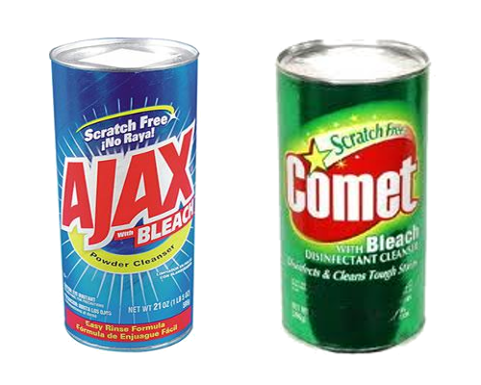
Программа Client-side
HTML, CSS, DOM
JavaScript, AJAX, Comet
JQuery

Slide 9
Программа Server-side
Механизмы взаимодействия с клиентом
Безопасность этих взаимодействий
Интеграция веб-приложений между собой

Slide 10

Программа: Django
Веб-фреймворки на примере Django
Возможности
Архитектура

Slide 11

Программа: Django
Базы данных для веб-приложений
Django ORM

Slide 12
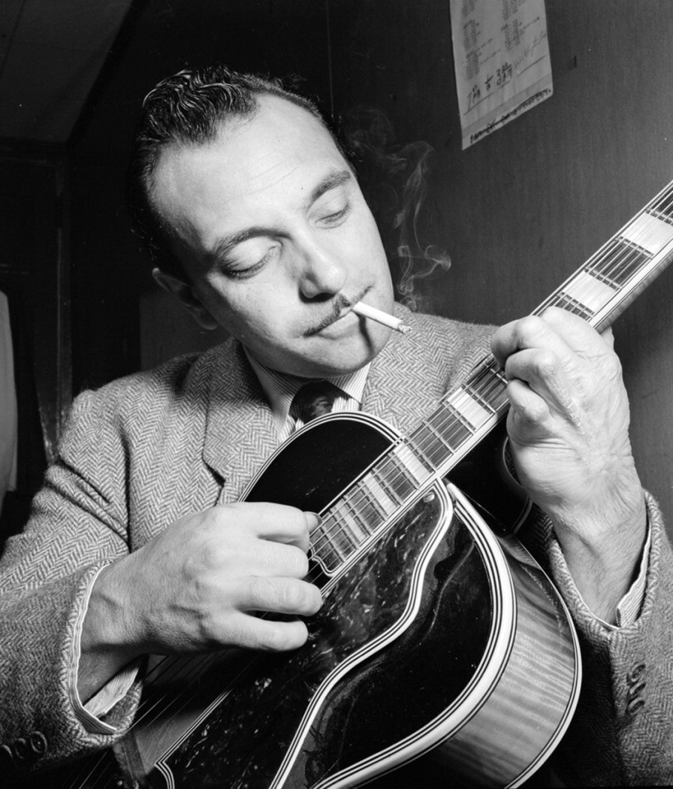
Программа: Django
Обработка запросов
Генерация ответов
Шаблонизатор

Slide 13
Практическая часть
Работаем с Linux, Apache и nginx
Программируем на Python и Javascript
Используем Django, Bootstrap.
Результат – написание и защита собственного приложения.

Slide 14

Вопросы?

Slide 15
Популярность интернета
Здесь должен быть какой-нибудь очень позитивно растущий график

Slide 16
Особенности интернет приложений
Архитектура всегда клиент-серверная
Клиент всегда далеко от сервера
Клиентов очень много

Slide 17
Базовые понятия
Что такое http://www.domain.ru:81/page.php ?
Что такое браузер?
Что умеет HTML?

Slide 18
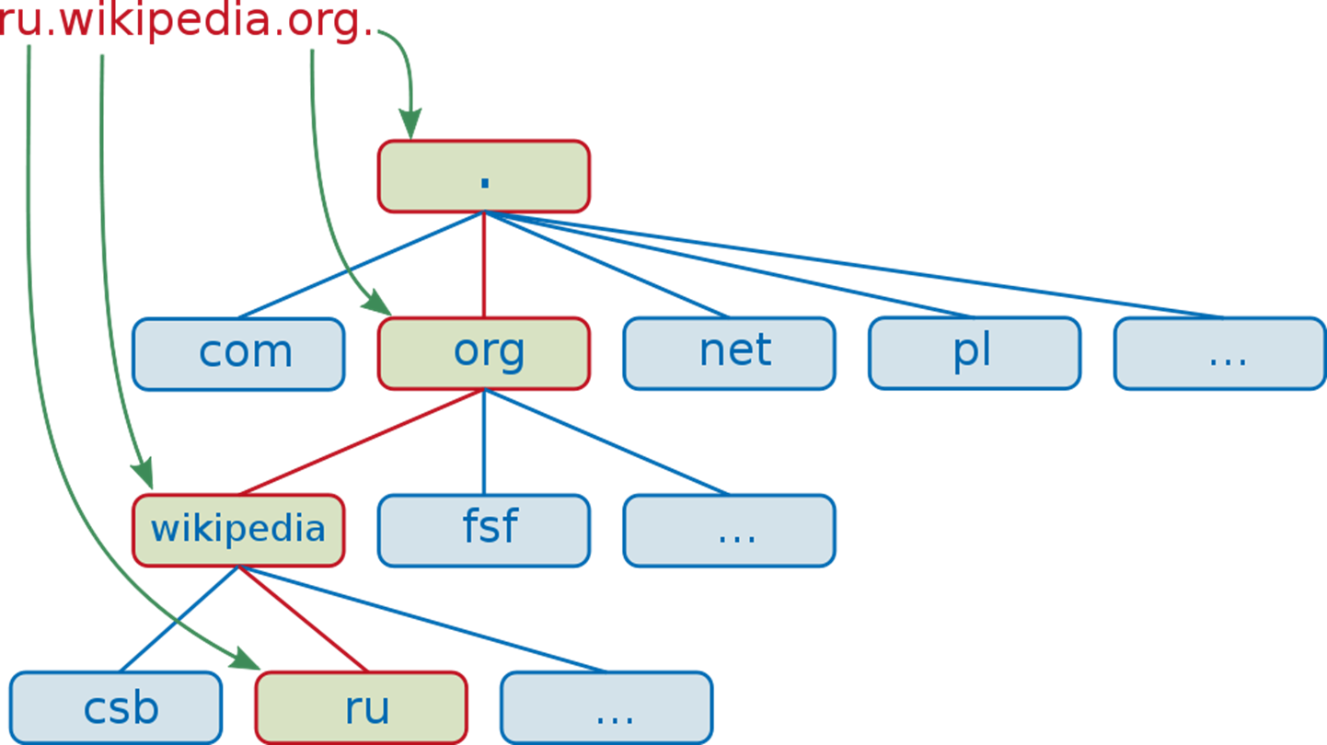
DNS

Slide 19
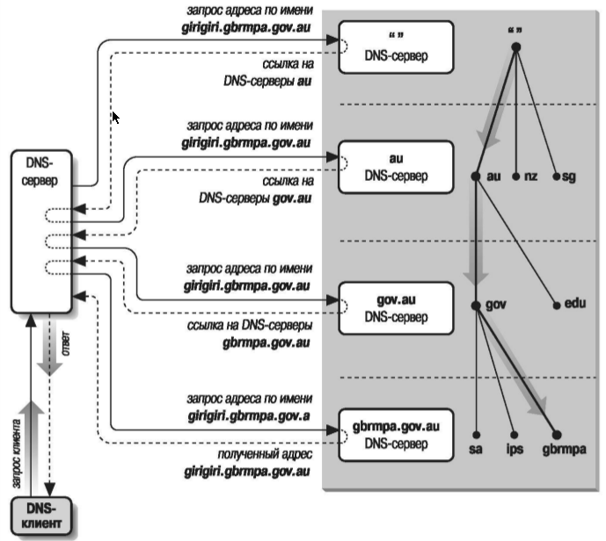
Схема работы DNS

Slide 20
Виды записей DNS
A и AAAA
CNAME
PTR
TXT
NS
MX

Slide 21
Протокол TCP
Transmission Control Protocol

Slide 22

Задачи протокола TCP
Адресация приложения в пределах хоста
Последовательное двустороннее соединение
Надежная доставка
Управление потоком

Slide 23
TCP сервер
import socket
s = socket.socket(socket.AF_INET,socket.SOCK_STREAM)
s.bind(('127.0.0.1', 8080))
s.listen(10)
while True:
conn, addr = s.accept()
data = conn.recv(1024)
conn.send(data)
conn.close()

Slide 24
TCP клиент
import socket
s = socket.socket(socket.AF_INET,socket.SOCK_STREAM)
s.connect(('127.0.0.1', 8080))
s.send('Hello world')
print s.recv(1024)
s.close()

Slide 25
HTTP
HyperText Transfer Protocol

Slide 26
Передача гипертекста
GET /wiki/страница HTTP/1.1
Host: ru.wikipedia.org
Accept: text/html
Connection: close
(пустая строка)
HTTP/1.1 200 OK
Server: Apache
Content-Language: ru
Content-Type: text/html; charset=utf-8
Content-Length: 1234
Connection: close
(пустая строка)
(HTML)

Slide 27
Методы HTTP
OPTIONS ― запрос методов сервера
GET ― запрос документа
HEAD ― аналог GET, но без тела запроса
POST ― передача данных клиент
PUT ― размещение файла по URI
DELETE ― удаление файла по URI

Slide 28
Коды состояния HTTP
1xx ― Информационные
2xx ― Успешное выполнение
200 ― OK
204 ― NoContent (только заголовки)
206 ― PartitialContent (часть ответа)

Slide 29
Коды состояния HTTP
3xx ― Перенаправления
301 ― Moved Pemanently (SEO, кеширование)
302 ― Found (логика работы сайта)
304 ― Not Modified (при условном GET)

Slide 30

Коды состояния HTTP
4xx ― Ошибка клиента
400 ― Bad Request
401 ― Unauthorized
403 ― Forbidden
404 ― Not Found
408 ― Request Timeout
418 ― I'm teapot

Slide 31
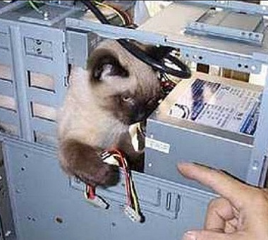
Коды состояния HTTP
5xx ― Ошибка сервера
500 ― Internal Server Error
502 ― Bad Gateway
503 ― Service Unavailable
504 ― Gateway Timeout
505 ― HTTP version not supported
507 ― Insufficient Storage

Slide 32
Заголовки HTTP запросов
Host ― указание домена
User-Agent ― описание клиента
Accept-* ― поддержка MIME типов, кодировок, языков и т.п.
Cookie ― куки для данной страницы
Referer ― текущая страница
If-Modified-Since ― условный GET
Connection ― управление соединением

Slide 33
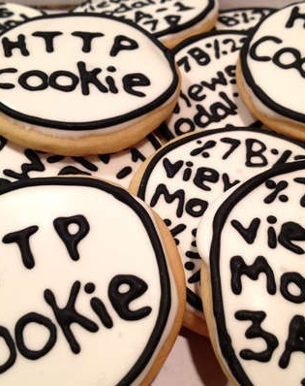
Cookies
Время жизни
Сессионность
Домены и их наследование
2nd и 3rd party
HTTP-Only
Ограничения

Slide 34
Заголовки HTTP ответов
Content-Type ― MIME тип документа
Content-Length ― размер документа
Content-Encoding ― кодирование документа
Date ― текущее время сервера
Expires ― время актуальности документа
Last-Modified ― время изменения файла
Set-Cookie ― установка кук для данного URI
Connection ― управление соединением

Slide 35
HTTP: multipart
POST /send-message.html HTTP/1.1
Host: webmail.example.com
Content-Type: multipart/form-data; boundary=Asrf456BGe4h
Content-Length: (суммарный объём, включая дочерние заголовки)
(пустая строка)
--Asrf456BGe4h
Content-Disposition: form-data; name="MessageTitle"
(пустая строка)
Я негодую
--Asrf456BGe4h
Content-Disposition: form-data; name="AttachedFile1"; filename="horror-photo-1.jpg"
Content-Type: image/jpeg
(пустая строка)
(двоичное содержимое фотографии)

Slide 36

HTTP: воображаемые альтернативы
UDP
Бинарный протокол
XML-протокол

Slide 37
HTTP: реальные проблемы
Безопасность (HTTPS)
Скорость (SPDY/HTTP2)
Централизованность
Клиент-серверность
Legacy

Slide 38
HTML
<ul id="tab_main">
<li>
<a href="/content">
<img src="/img/content.png" alt="Статьи">
Статьи
</a>
</li>
<li>
<a href="/blog">
<img src="/img/blog.png" alt="Блог">
<b>Блог</b>
</a>
</li>
</ul>

Slide 39
HTML тэги
Парные: <b></b>, <i></i>, <a></a>, <quote></quote>
Одиночные: <img>, <link>
Структурые: <body>, <ul>, <div>,<span>

Slide 40
HTML аттрибуты
Стандартные: id, style, class, title, ..
Специфичные: href, src, rowspan,
Пользовательские: data-myattr

Slide 41
Сергей Лихобабин
s.lihobabin@corp.mail.ru

